Slide 1
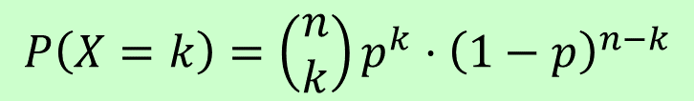
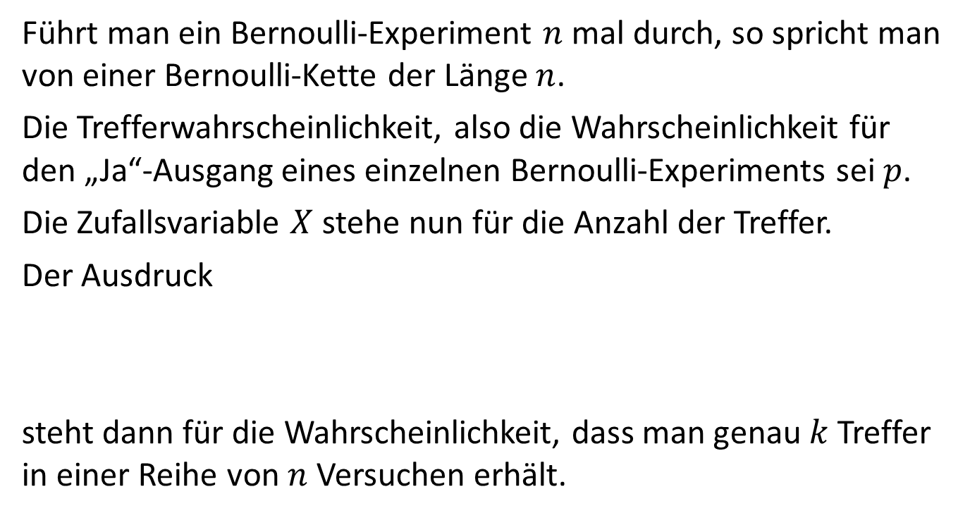
Bernoulli-Kette
Führt man ein Bernoulli-Experiment $n$ mal durch, so spricht man von einer Bernoulli-Kette der Länge $n$.
Die Trefferwahrscheinlichkeit, also die Wahrscheinlichkeit für den „Ja“-Ausgang eines einzelnen Bernoulli-Experiments sei $p$.
Die Zufallsvariable $X$ stehe nun für die Anzahl der Treffer.
Der Ausdruck
steht dann für die Wahrscheinlichkeit, dass man genau $k$ Treffer in einer Reihe von $n$ Versuchen erhält.
$$P\left(X=k\right)=\left(\begin{matrix}n \\ k\end{matrix}\right)p^{k}⋅{\left(1−p\right)}^{n−k}$$

Slide 2
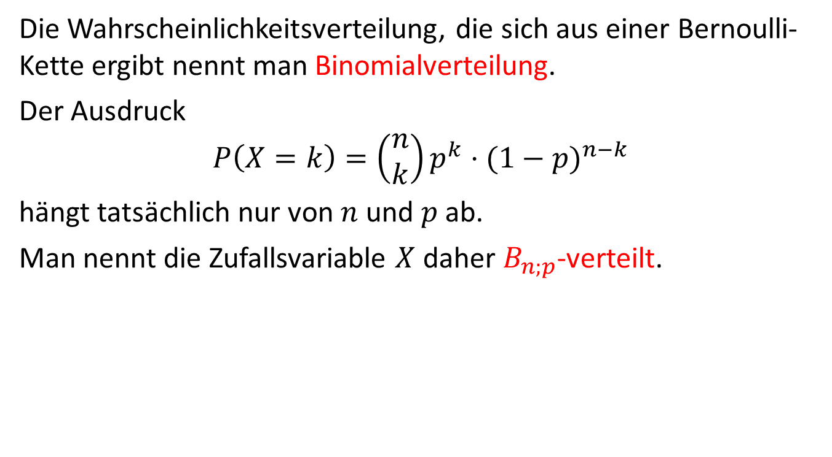
Binomialverteilung
Die Wahrscheinlichkeitsverteilung, die sich aus einer Bernoulli-Kette ergibt nennt man Binomialverteilung.
Der Ausdruck
$$P\left(X=k\right)=\left(\begin{matrix}n \\ k\end{matrix}\right)p^{k}⋅{(1−p)}^{n−k}$$
hängt tatsächlich nur von $n$ und $p$ ab.
Man nennt die Zufallsvariable $X$ daher $B_{n;p}$-verteilt.

Slide 3
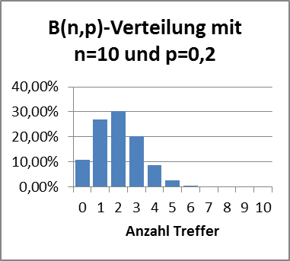
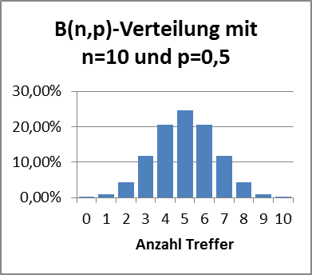
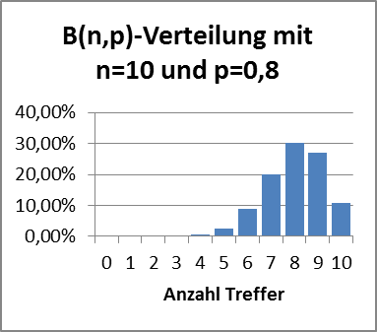

Eigenschaften der Binomialverteilung
Zur besseren Veranschaulichung betrachten wir nun drei Bernoulli-Ketten der Länge $10$.
Die Trefferwahrscheinlichkeit im ersten Experiment sei $p=0,2$ im zweiten $p=0,5$ und im dritten $p=0,8$.
Wir variieren also $p$ und betrachten die zugehörigen Histogramme:

Slide 4
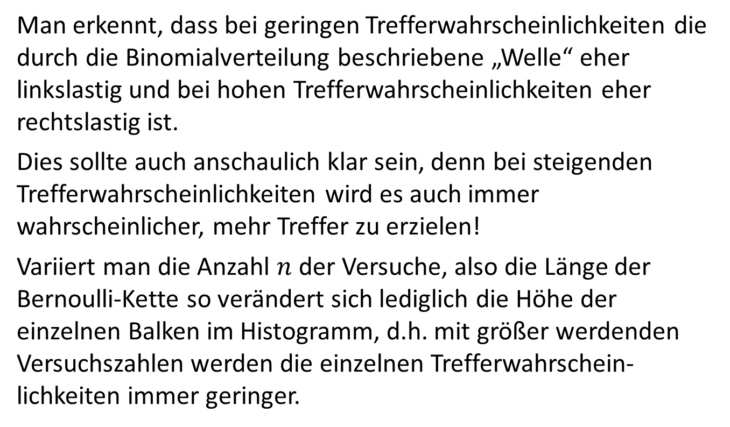
Eigenschaften der Binomialverteilung
Man erkennt, dass bei geringen Trefferwahrscheinlichkeiten die durch die Binomialverteilung beschriebene „Welle“ eher linkslastig und bei hohen Trefferwahrscheinlichkeiten eher rechtslastig ist.
Dies sollte auch anschaulich klar sein, denn bei steigenden Trefferwahrscheinlichkeiten wird es auch immer wahrscheinlicher, mehr Treffer zu erzielen!
Variiert man die Anzahl $n$ der Versuche, also die Länge der Bernoulli-Kette so verändert sich lediglich die Höhe der einzelnen Balken im Histogramm, d.h. mit größer werdenden Versuchszahlen werden die einzelnen Trefferwahrschein-lichkeiten immer geringer.

Slide 5
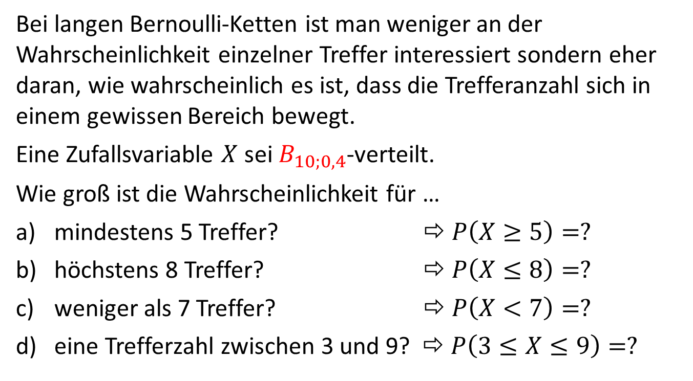
Binomialverteilung mit dem GTR
Bei langen Bernoulli-Ketten ist man weniger an der Wahrscheinlichkeit einzelner Treffer interessiert sondern eher daran, wie wahrscheinlich es ist, dass die Trefferanzahl sich in einem gewissen Bereich bewegt.
Eine Zufallsvariable $X$ sei $B_{10;0,4}$-verteilt.
Wie groß ist die Wahrscheinlichkeit für …
mindestens 5 Treffer? ⇨ $P\left(X≥5\right)=?$
höchstens 8 Treffer? ⇨ $P\left(X≤8\right)=?$
weniger als 7 Treffer? ⇨ $P\left(X<7\right)=?$
eine Trefferzahl zwischen 3 und 9? ⇨ $P\left(3≤X≤9\right)=?$

Slide 6
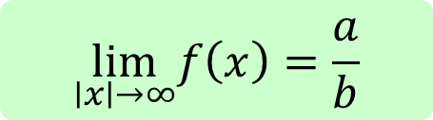
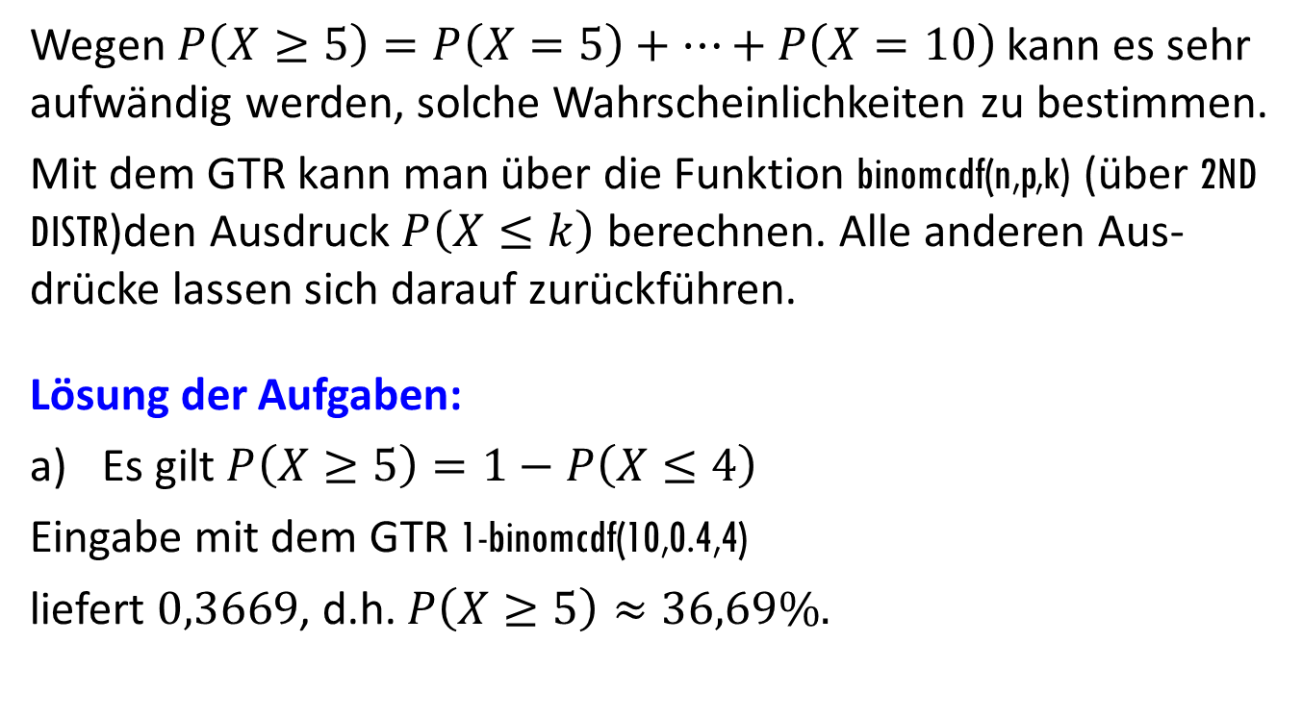
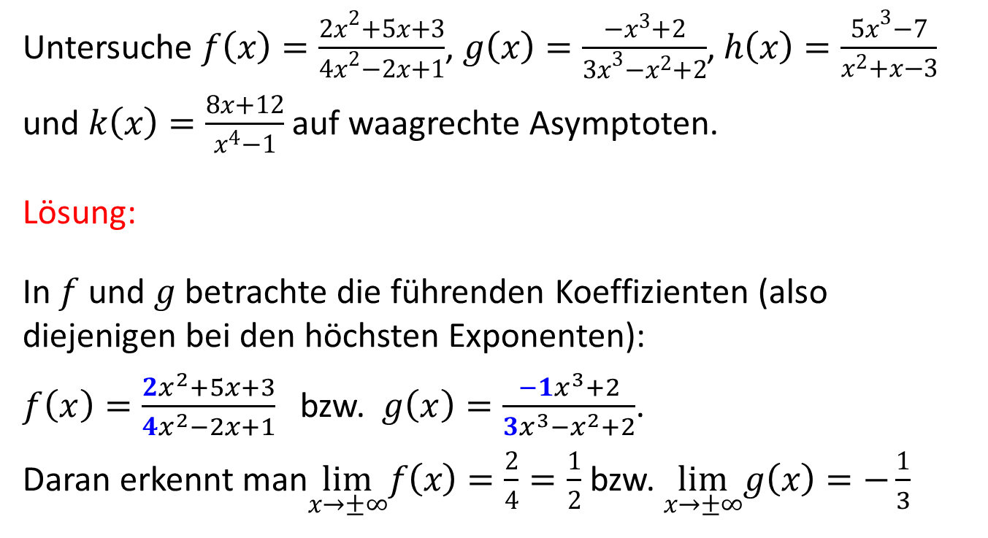
Binomialverteilung mit dem GTR
Wegen $P\left(X≥5\right)=P\left(X=5\right)+…+P\left(X=10\right)$ kann es sehr aufwändig werden, solche Wahrscheinlichkeiten zu bestimmen.
Mit dem GTR kann man über die Funktion binomcdf(n,p,k) (über 2ND DISTR)den Ausdruck $P\left(X≤k\right)$ berechnen. Alle anderen Aus-drücke lassen sich darauf zurückführen.
Lösung der Aufgaben:
Es gilt $P\left(X≥5\right)=1−P\left(X≤4\right)$
Eingabe mit dem GTR 1-binomcdf(10,0.4,4)
liefert $0,3669$, d.h. $P\left(X≥5\right)≈36,69\%.$
$$X=0 1 2 3 4 5 6 7 8 9 10$$
$$\underset{P\left(X≥5\right)}{\underbrace{ }}$$

Slide 7
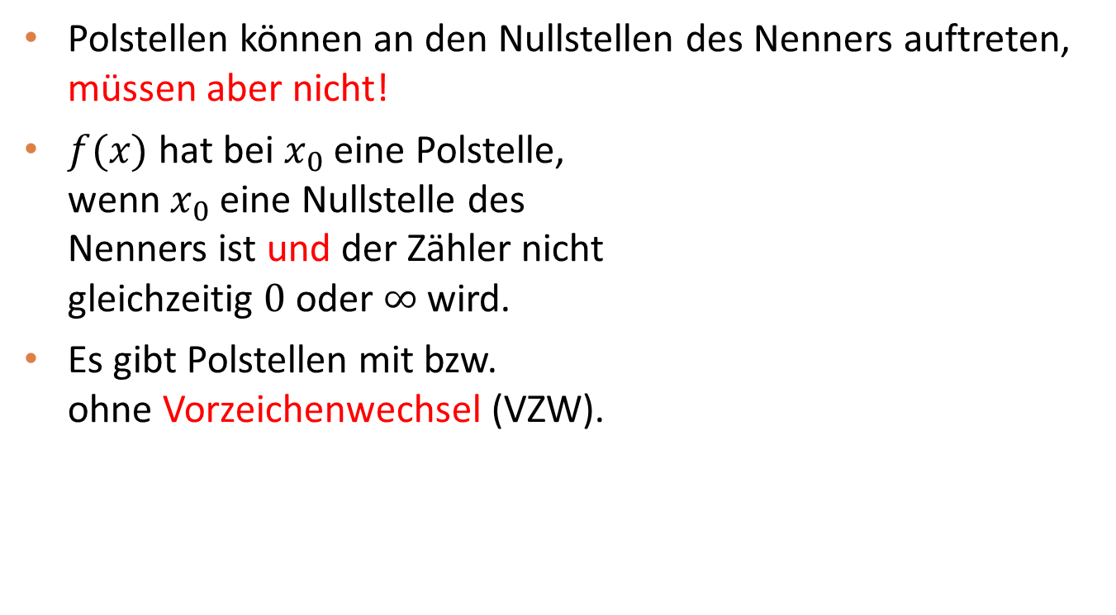
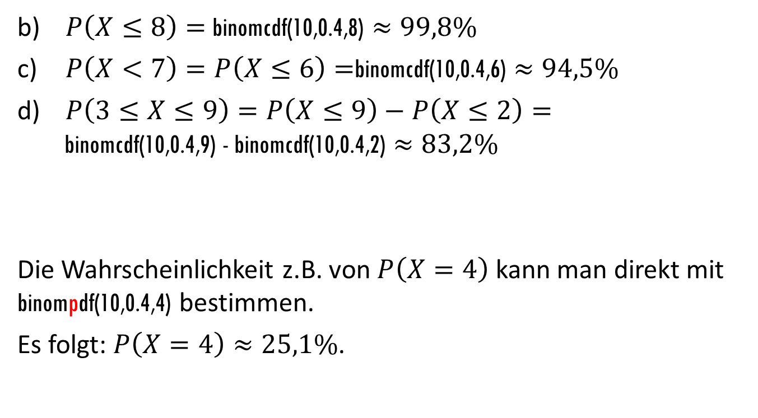


Weitere Beispiele mit dem GTR
$P\left(X≤8\right)=$ binomcdf(10,0.4,8) $≈99,8\%$
$P\left(X<7\right)=P\left(X≤6\right)=$binomcdf(10,0.4,6) $≈94,5\%$
$P\left(3≤X≤9\right)=P\left(X≤9\right)−P\left(X≤2\right)=$
binomcdf(10,0.4,9) - binomcdf(10,0.4,2) $≈83,2\%$
Die Wahrscheinlichkeit z.B. von $P\left(X=4\right)$ kann man direkt mit binompdf(10,0.4,4) bestimmen.
Es folgt: $P\left(X=4\right)≈25,1\%$.
$$X=0 1 2 3 4 5 6 7 8 9 10$$
$$\underset{P\left(3≤X≤9\right)}{\underbrace{ }}$$
$$X=0 1 2 3 4 5 6 7 8 9 10$$
$$P\left(X=4\right)$$

